Slide 1
Voor gemak & zekerheid
Dé juiste laptop voor studenten op mbo, hbo en universiteit

Slide 3
Wij zijn Studywise
Onderdeel van The Rent Company
Jarenlange ervaring in het onderwijs
Volledig gericht op service, ontzorgen met visie
Studywise specifiek voor studenten in het vervolgonderwijs
Samenwerkingen met veel onderwijsinstellingen maar gericht op de student

Slide 4
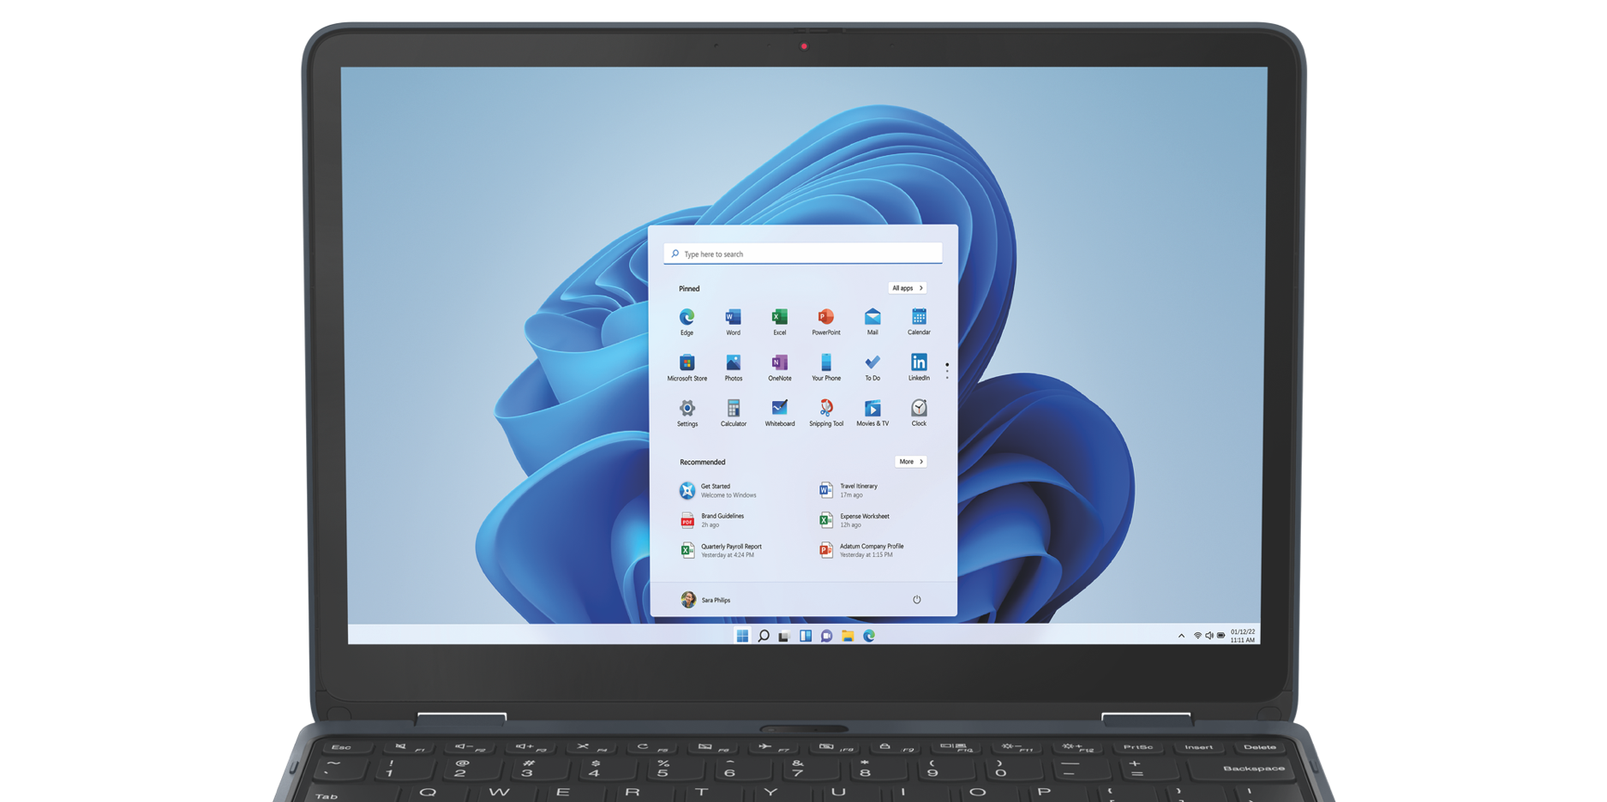
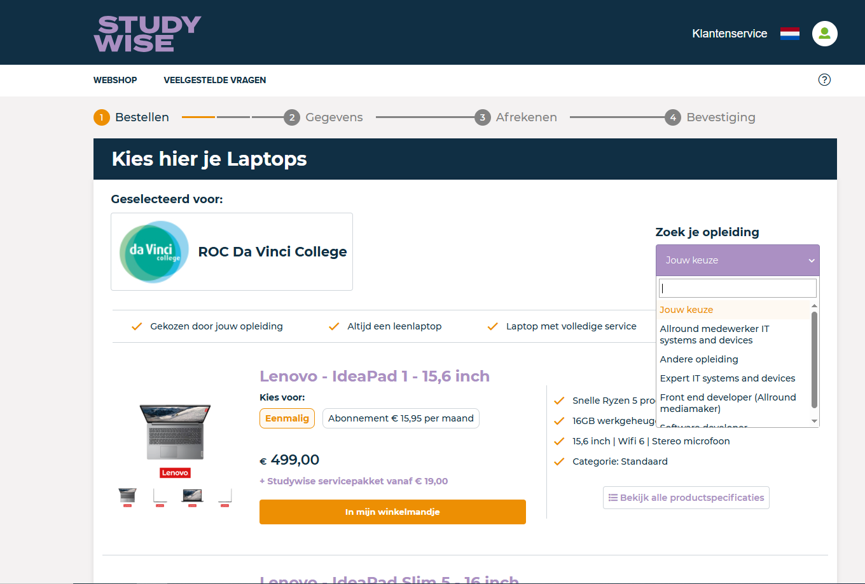
Webshop

Slide 5
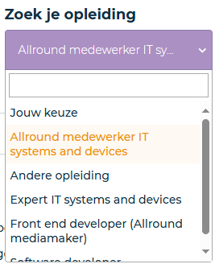
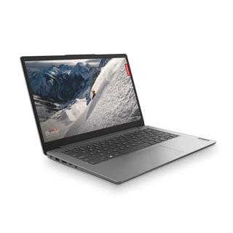
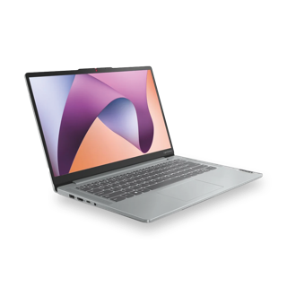
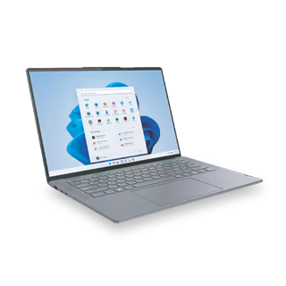
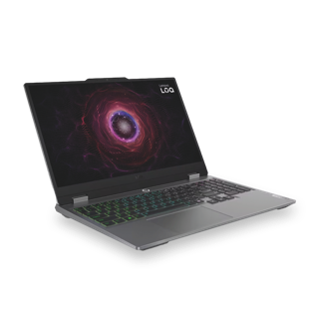
Aanbod laptops: een voorbeeld
Benodigd
Aanbevolen
Optimaal
Performance & Gaming
Lenovo IdeaPad 1
Lenovo IdeaPad Slim 5
Lenovo Yoga Slim 7
Lenovo LOQ 15
Voor een breed scala aan opleidingen.
Een beter geheugen, een langere accuduur en meer snelheid.
Voor veeleisende software en intensief gebruik.
Buitengewoon hoge prestaties. Voor studie en gaming.
Koop vanaf:
Koop vanaf:
Koop vanaf:
Koop vanaf:
€499,-
€649,-
€999,-
€1199,-
Huur vanaf:
Huur vanaf:
Huur vanaf:
Huur vanaf:
€15,95 p/m*
€19,95 p/m*
€27,95 p/m*
€31,95 p/m*
*Alle huurabonnementen zijn inclusief het Gemak en Zekerheid servicepakket.
Notes:
Binnen de studie die een student kiest, bieden we (normaal gesproken) vier soorten laptops aan. Zodat er altijd een laptop is die bij de student past

Slide 6
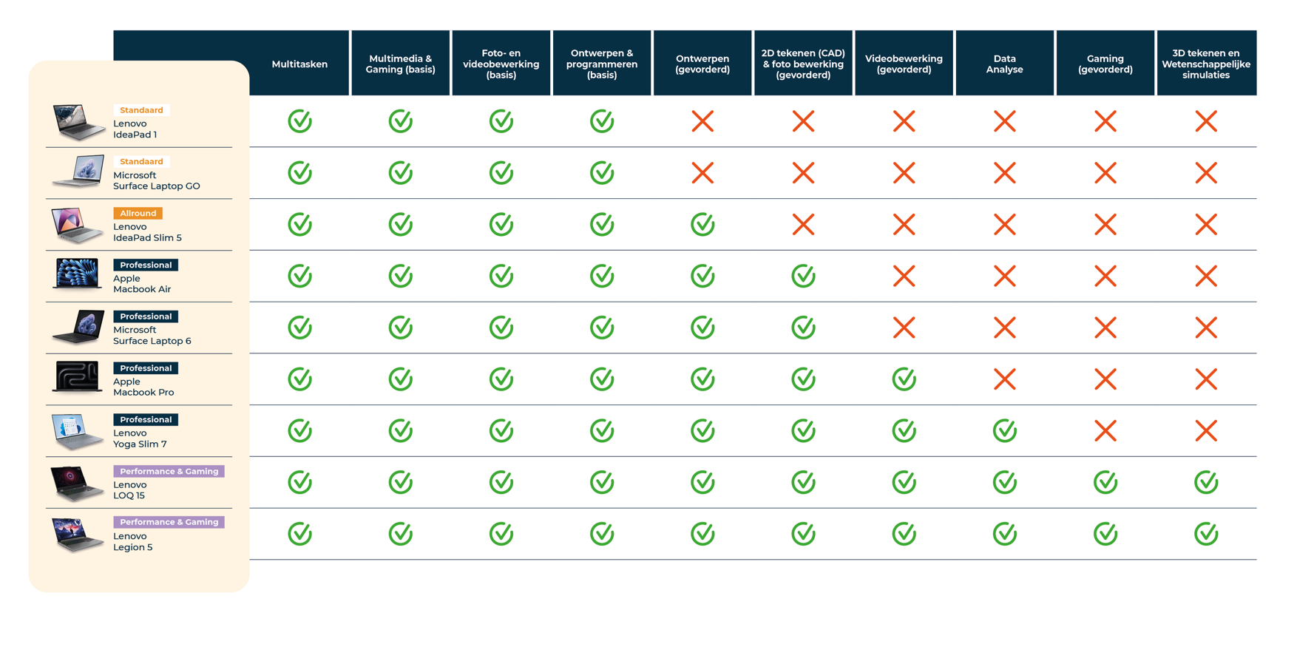
Keuzehulp voor de student

Slide 7
Servicepakketten
Altijd met
Meest gekozen
Gemak
Gemak & zekerheid
2 jaar
3 jaar
4 jaar
2 jaar
3 jaar
4 jaar
€19,-
€49,-
€99,-
€69,-
€119,-
€199,-
Gratis thuisbezorgd
Direct klaar voor gebruik
Haal- en brengservice bij garantie & schade
Leenlaptop bij reparatie
Grondige check bij reparatie
Gratis thuisbezorgd
Direct klaar voor gebruik
Haal- en brengservice bij garantie & schade
Leenlaptop bij reparatie
Grondige check bij reparatie
Verlengde batterijgarantie
Scherm- en valschadedekking*
Vloeistof- en brandschadedekking*
Internationale dekking op diefstal*
Wereldwijd verzekerd
*Eigen risico is afhankelijk van gekozen toestel

Slide 8
Voordelen met Studywise
Een jungle aan laptops
Geen keuzestress. We hebben de laptops afgestemd met de onderwijsinstelling
Welke laptop past bij mijn studie?
Altijd een geschikte laptop voor de studie
Geen service bij problemen
Gemak of Gemak en Zekerheid servicepakketten
Laptop stuk? Geen digitaal onderwijs…
Leenlaptop tijdens reparatie
Overweldigd door regelwerk rondom opleiding
Naadloze overgang van voortgezet onderwijs naar vervolgonderwijs
Software? Zelf uitzoeken!
Software vooraf geïnstalleerd
Hoge kosten in één keer betalen
Mogelijkheid tussen kopen of huren tegen aantrekkelijke prijzen
Help, waar moet ik naartoe?
Klantenservice bij vragen
Gratis verzending naar ieder thuisadres in Nederland
Gratis haal- en brengservice op het thuisadres bij defecte laptop

Slide 9
Voordelen met Studywise
Geen keuzestress. We hebben de laptops afgestemd met de onderwijsinstelling
Altijd een geschikte laptop voor de studie
Gemak of Gemak en Zekerheid servicepakketten
Leenlaptop tijdens reparatie
Naadloze overgang van voortgezet onderwijs naar vervolgonderwijs
Software vooraf geïnstalleerd
Mogelijkheid tussen kopen of huren tegen aantrekkelijke prijzen
Klantenservice bij vragen
Gratis verzending naar ieder thuisadres in Nederland
Gratis haal- en brengservice op het thuisadres bij defecte laptop

Slide 11
Be wise,
choose Studywise
Meer weten?
studywise.nl
studywise.nl/shop/davinci2025
Studywise
De Tweeling 18 5215 MC Den Bosch

